Slide 1
Рычаги в живой природе
Подготовила: чиркова т.

Slide 2
Что такое рычаг
Для того, чтобы понять, где используется рычаг, нужно знать, что это такое.
Рычаг - это твердое тело, имеющее неподвижную ось вращения (чаще всего это точка опоры или подвеса). На него действуют силы, которые стремятся повернуть его вокруг оси вращения.

Slide 3
Рычаги в природе
Если присмотреться, то можно увидеть, что в живой природе очень часто встречаются рычаги . Примером послужит птица. Главный летательный аппарат – крыло, одноплечий рычаг, который вращается в плечевом суставе.
Также рычаги встречаются в строении организма человека. Когда мы поднимаем рукой какой-то груз, наши мышцы сокращаются, и рука сгибается в локте. Действующая сила — сила наших мышц, а противодействующая сила — вес поднимаемого предмета.

Slide 4
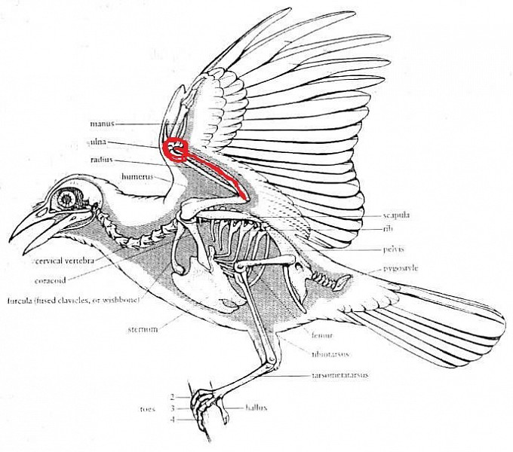
Рычаг в теле птицы

Slide 5
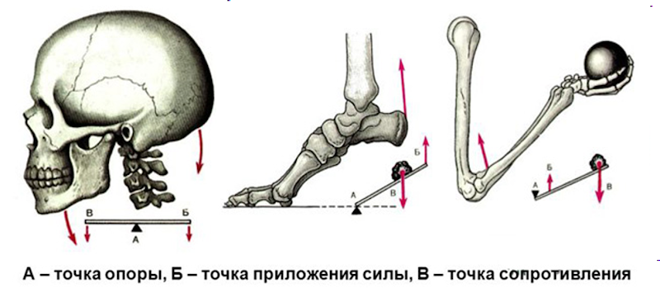
Рычаги в теле человека

